Slide 1
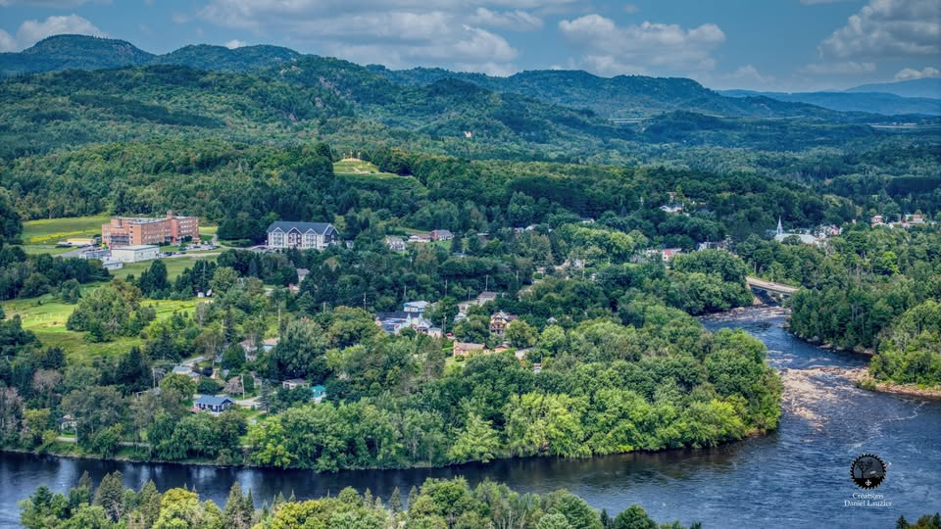
Huberdeau
DE LA GENÈSE À AUJOURD’HUI
Chronologie

Slide 2
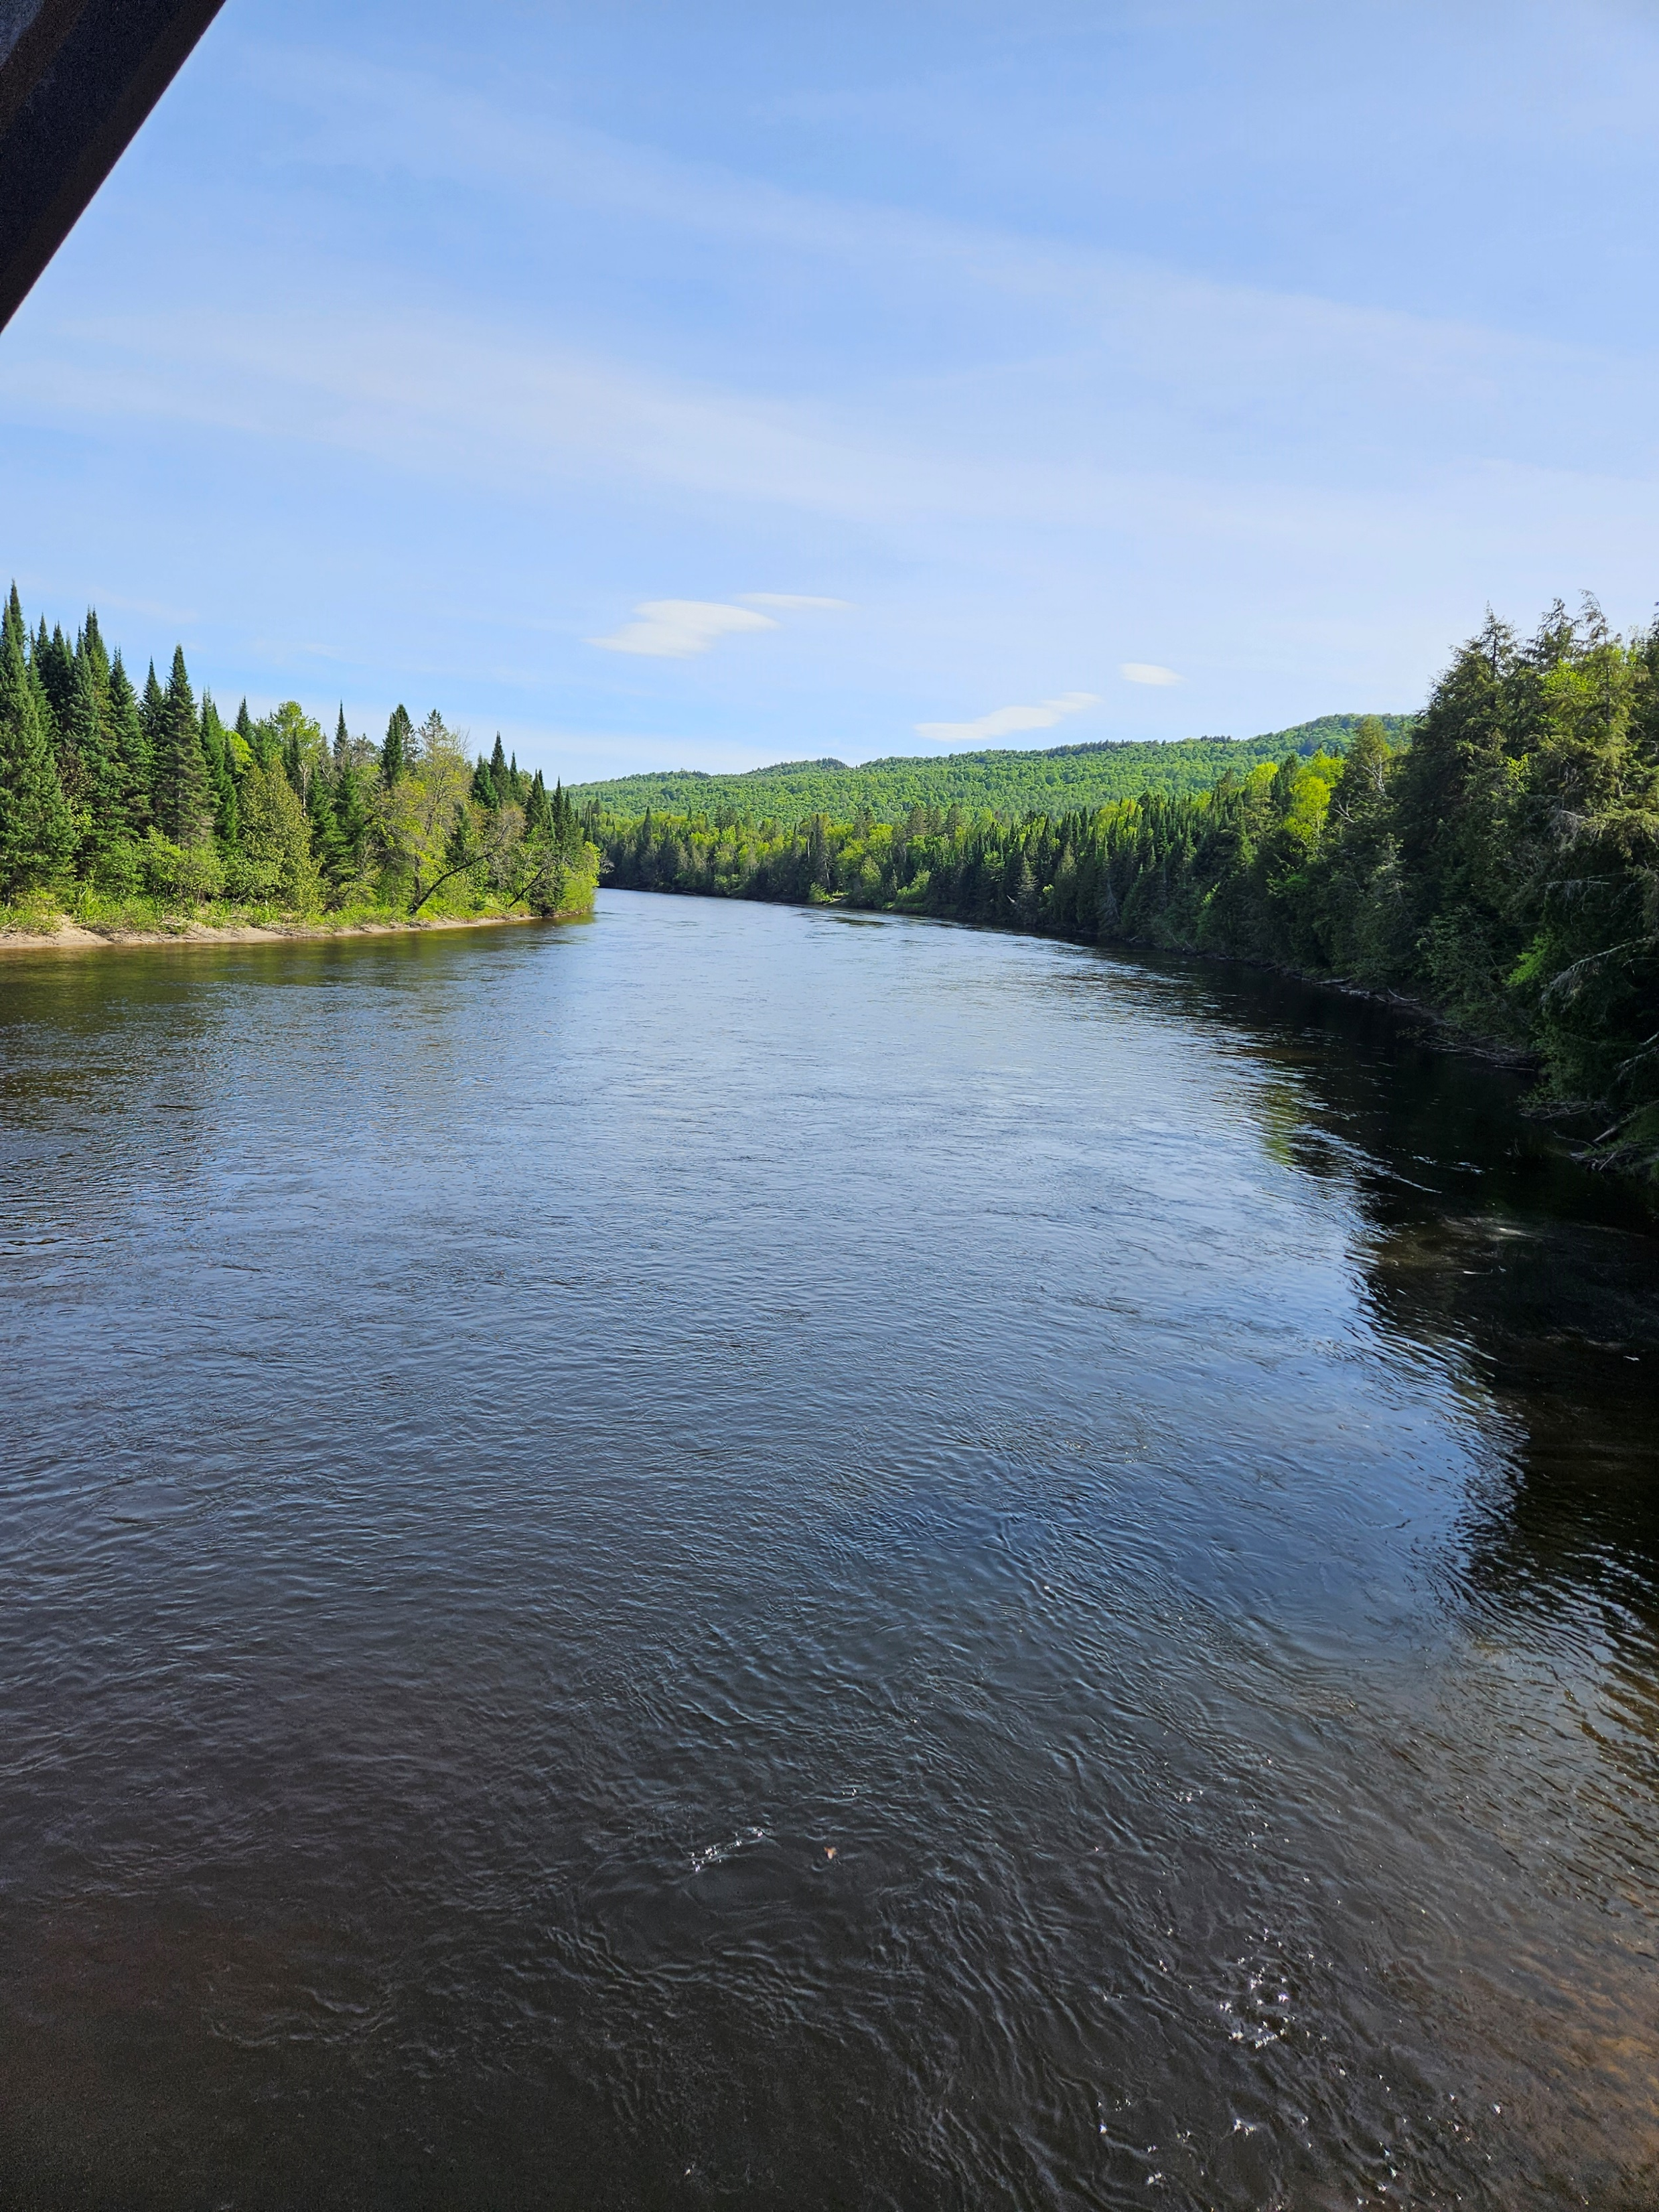
Depuis des millénaires la rivière Rouge est une merveilleuse voie d’accès au territoire

Slide 3
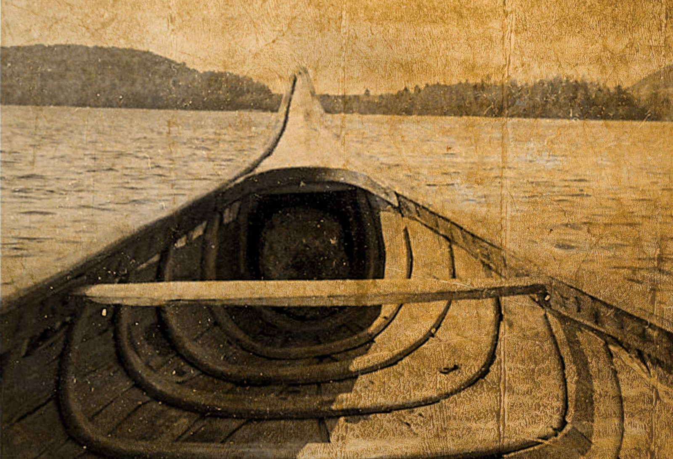
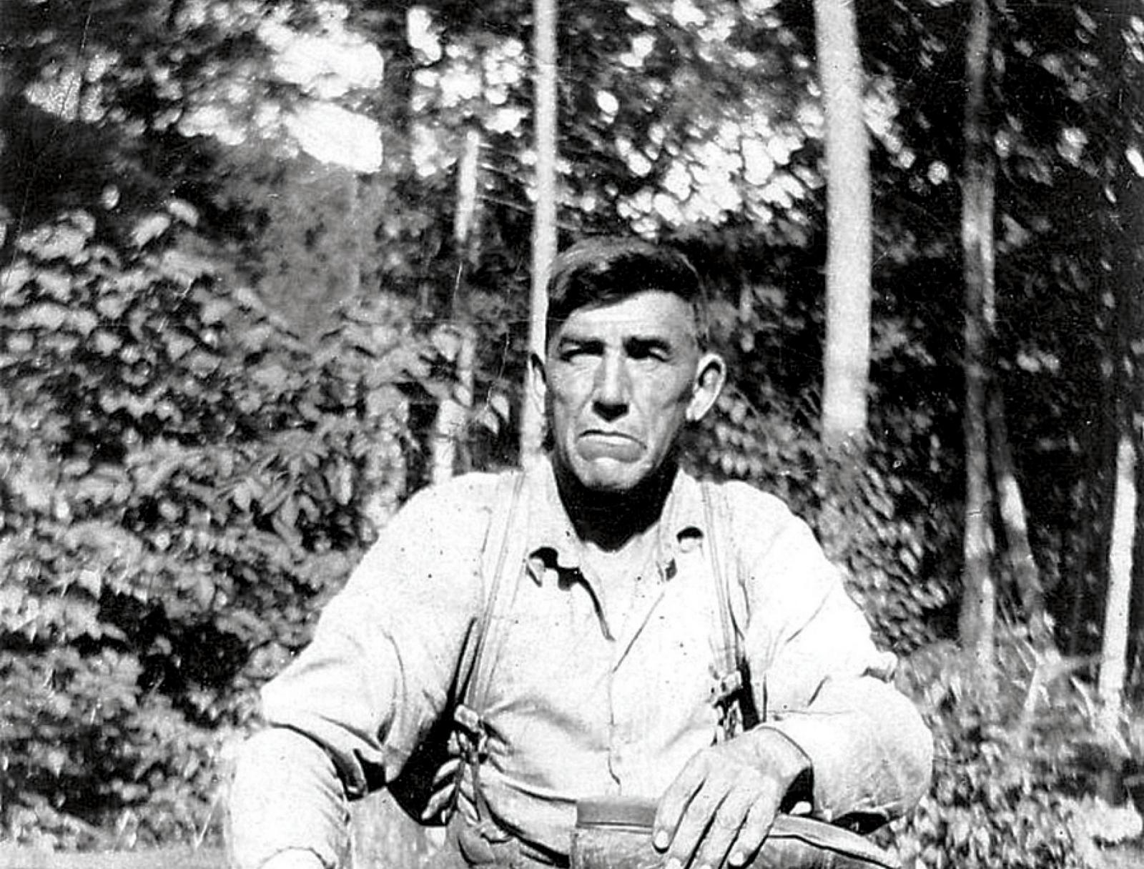
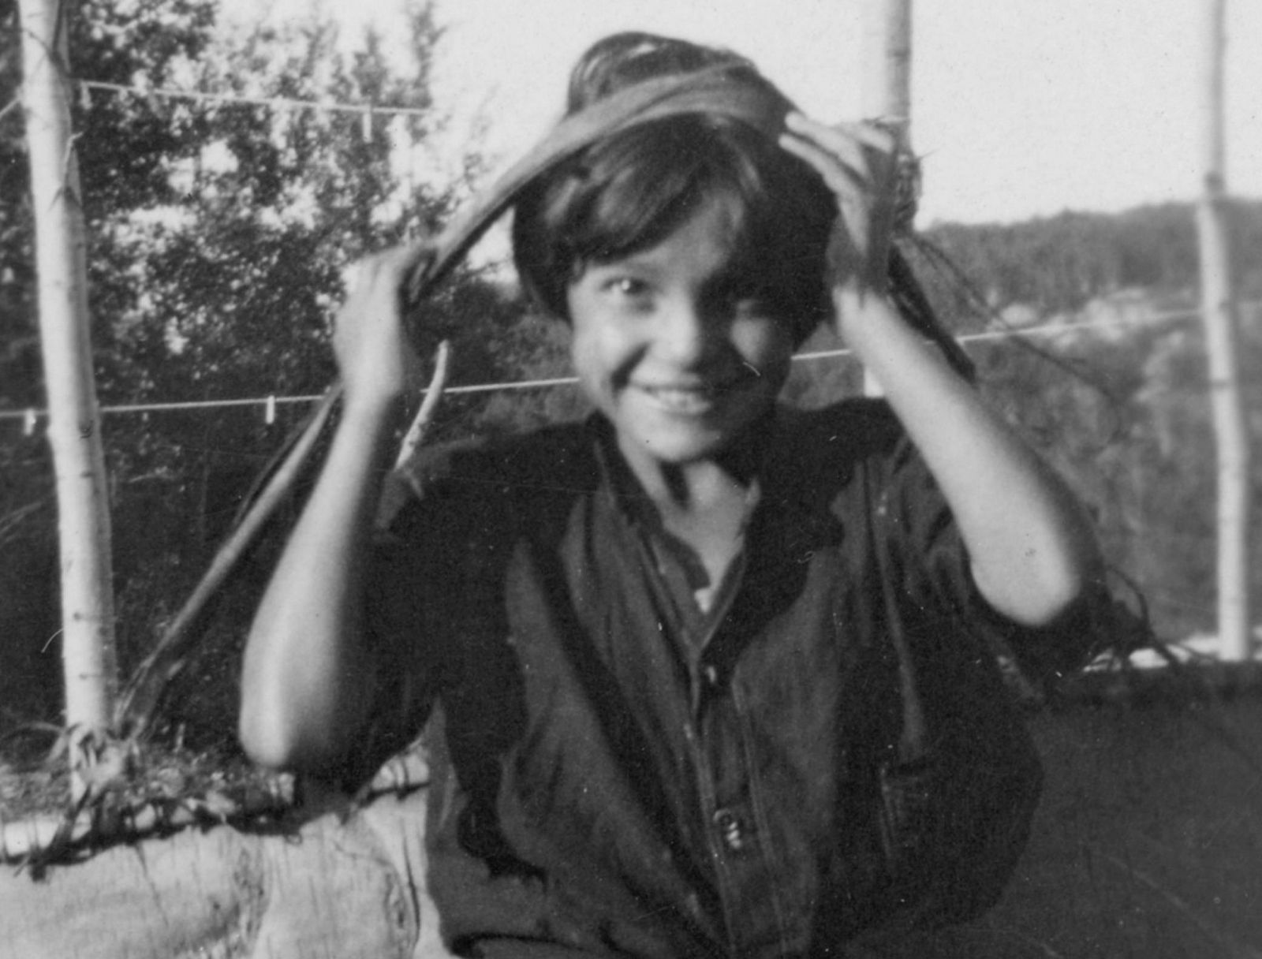
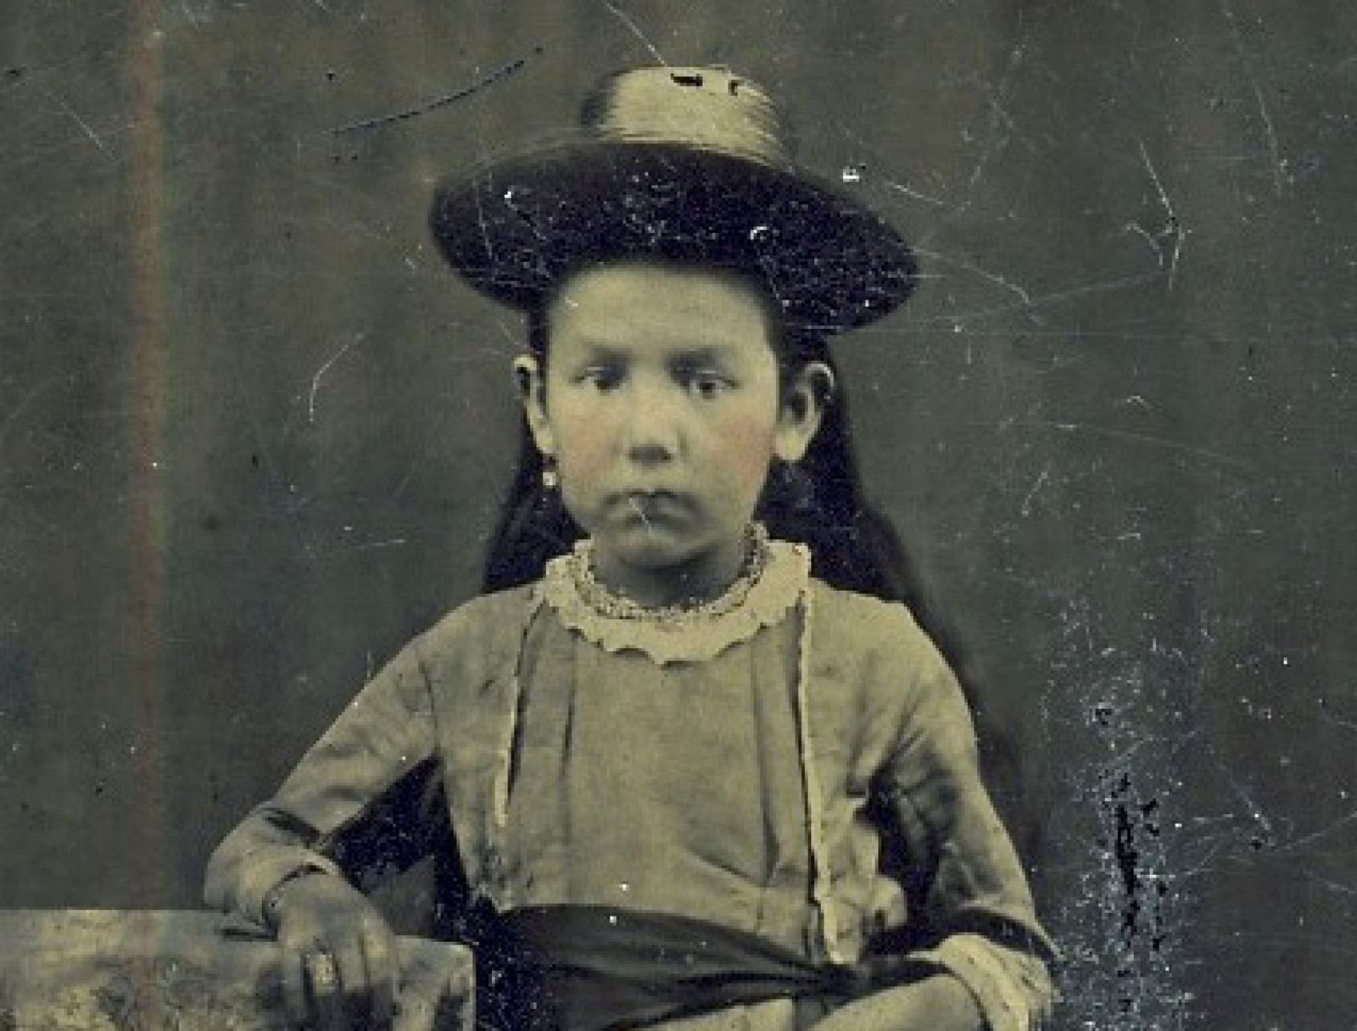
Les premières nations l’utilisaient pour rejoindre leurs territoires de chasse

Slide 4

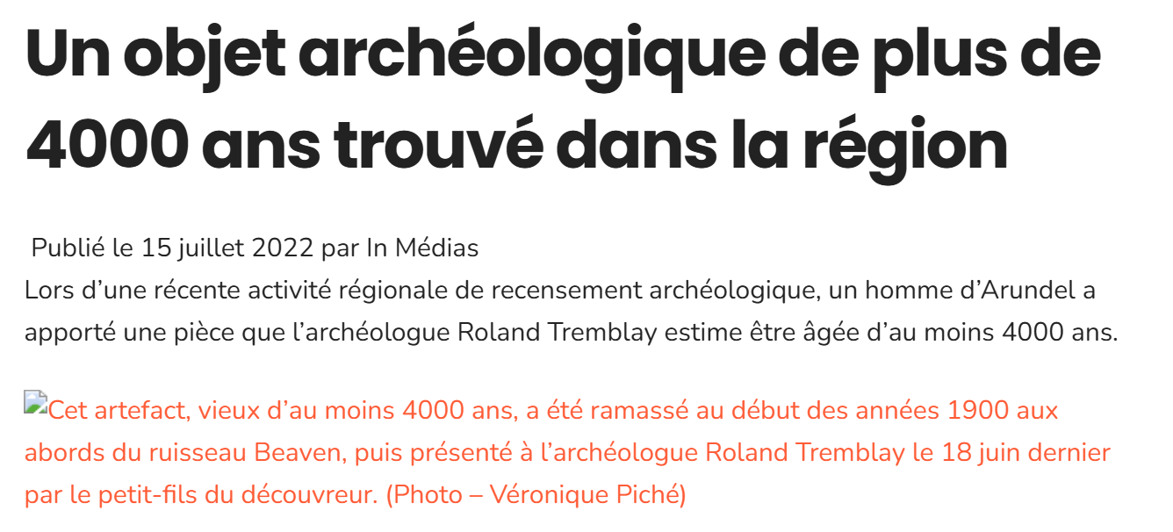

Slide 5
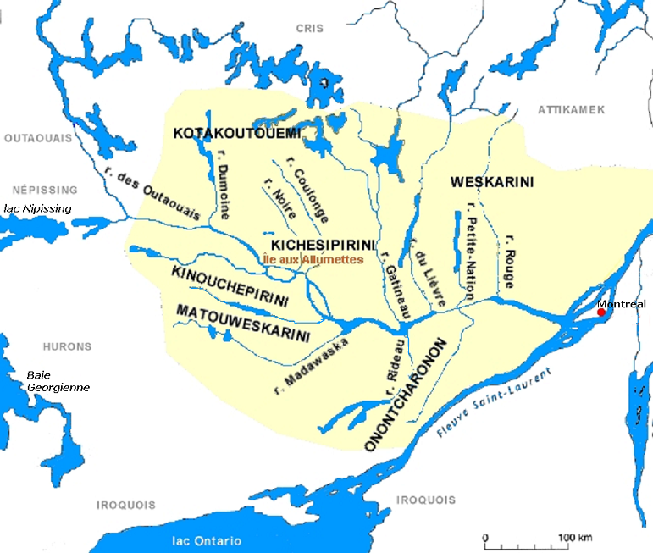
Le sud-ouest du Québec était peuplé par les Anishnabeg (Algonquins).
Les regions de la Lièvre, la Petite-Nation et la Rouge étaient le territoire du clan des Weskarinis (clan du cerf).

Slide 6
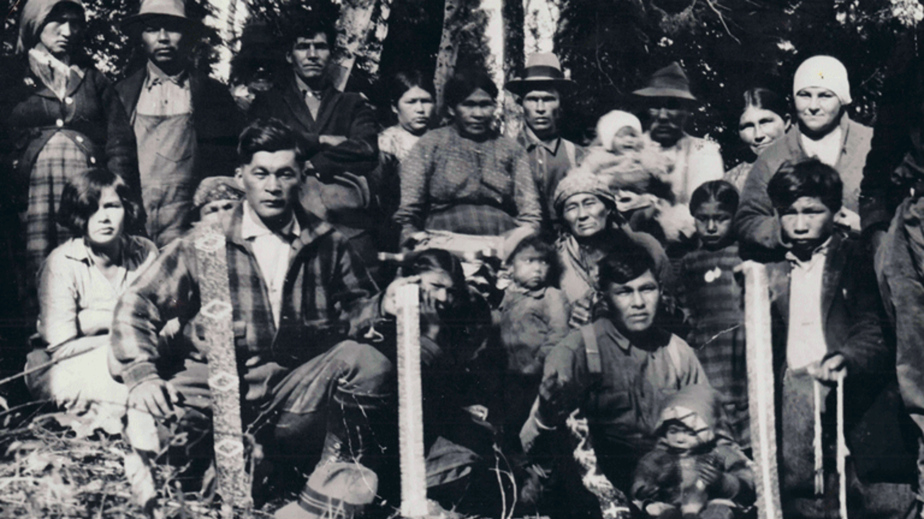

Slide 7
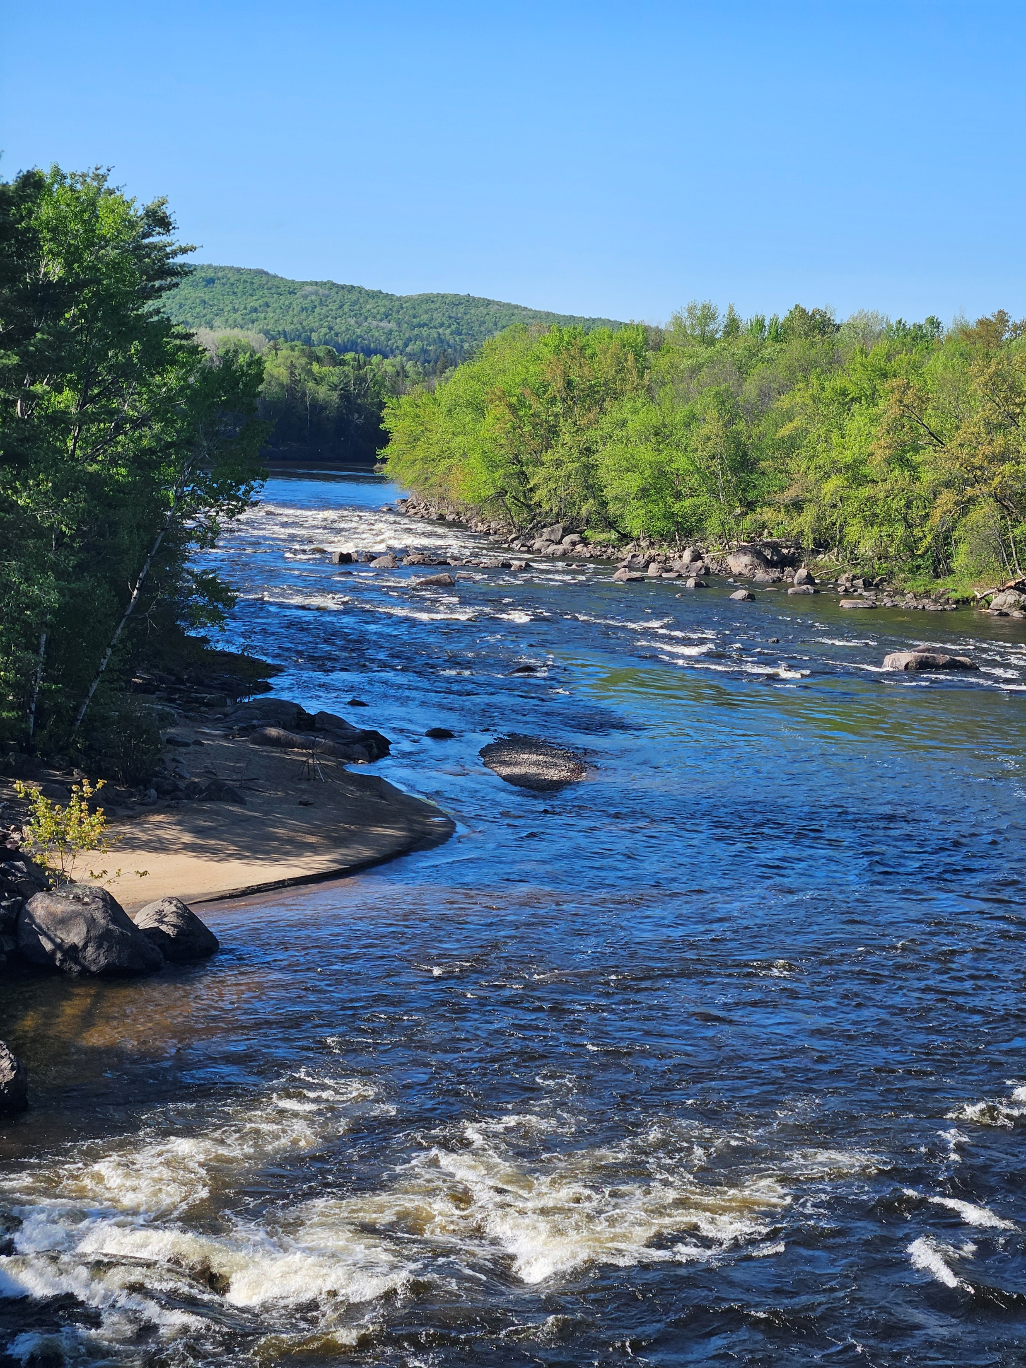
Les rapides obligeaient les voyageurs à faire un portage.
C’était souvent une étape pour camper et commercer.

Slide 8
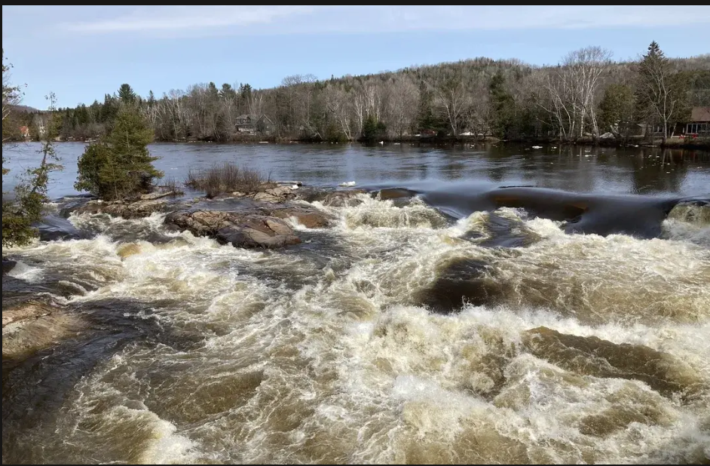
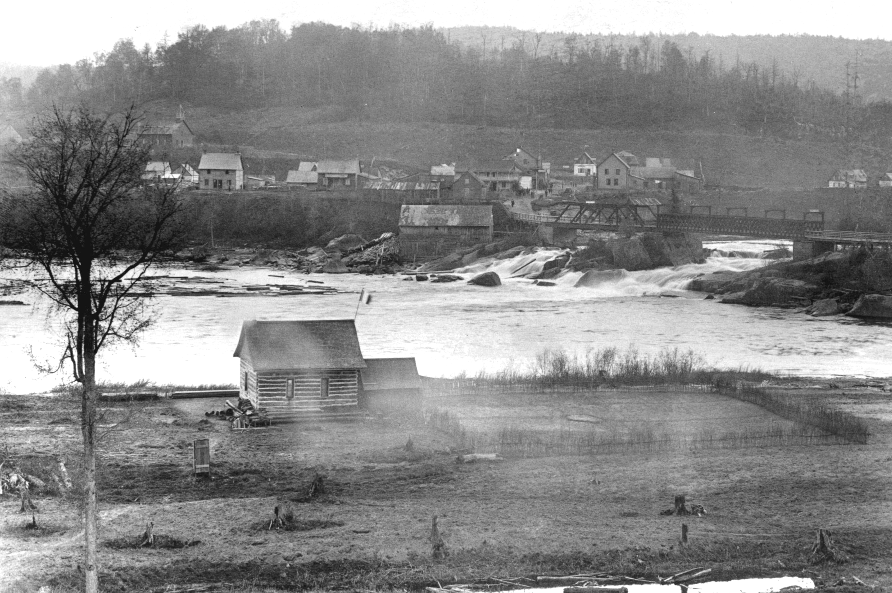

Les agglomérations se sont developpées autour des ces endroits; telles que Labelle, Brébeuf, Huberdeau…

Slide 9
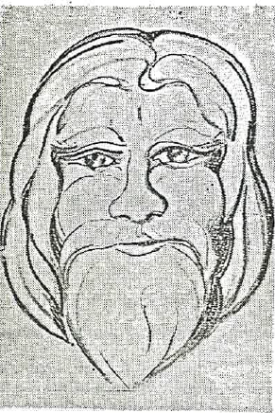
Stephen Bevan fut le 1er homme d’origine Européeene à habiter la region.
Il installa un poste de traite en 1822 près de l’endroit ou la rivière qui porte aujourd’hui son nom se jette dans la Rouge

Slide 10
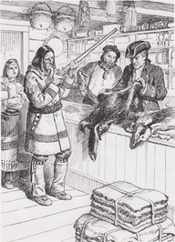
L’Europe subissait un petit âge glaciaire qui a perduré jusqu’en 1850 environ.
La demande pour les fourrures était très grande.

Slide 11
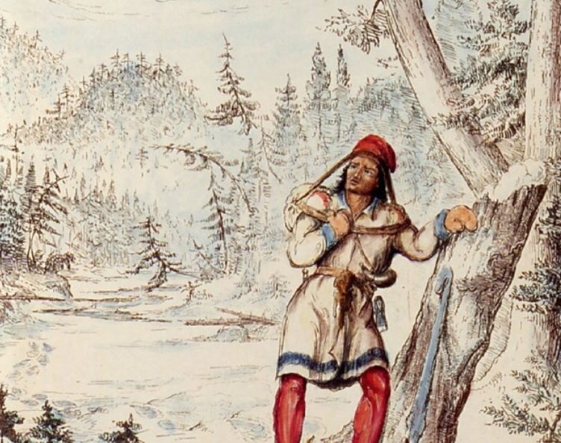
Plusieurs colons désoeuvrés durant l’hiver partaient de la vallée du St-Laurent pour courrir les bois et trapper. Souvent les clans les hébergaient et commerçaient avec eux.

Slide 12
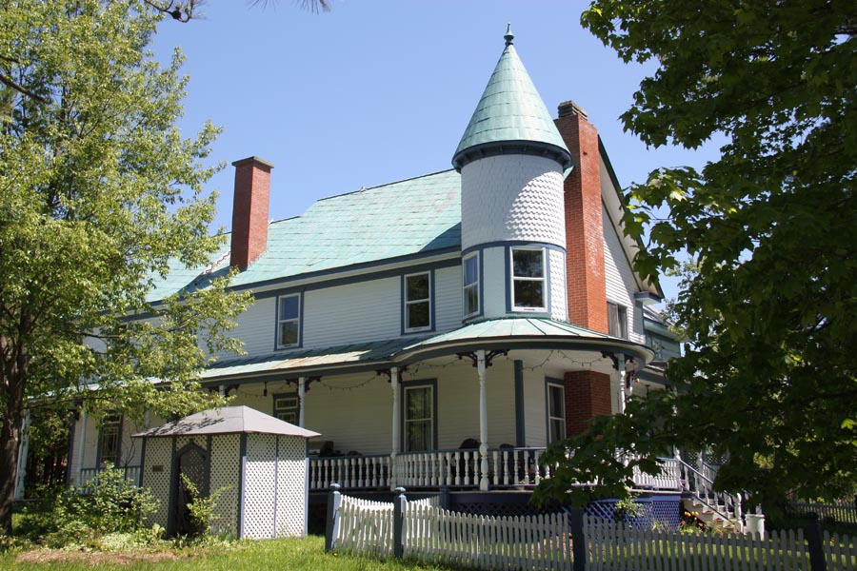
1853- Robert Sydney Bellingham, député d’Argenteuil, reçoit près de 18000 acres après avoir fait arpenter la partie est du comté, qu’il nomme municipalité du canton d’Arundel.
Il fait bâtir cette maison et incite les colons à venir s’installer dans la region.

Slide 13
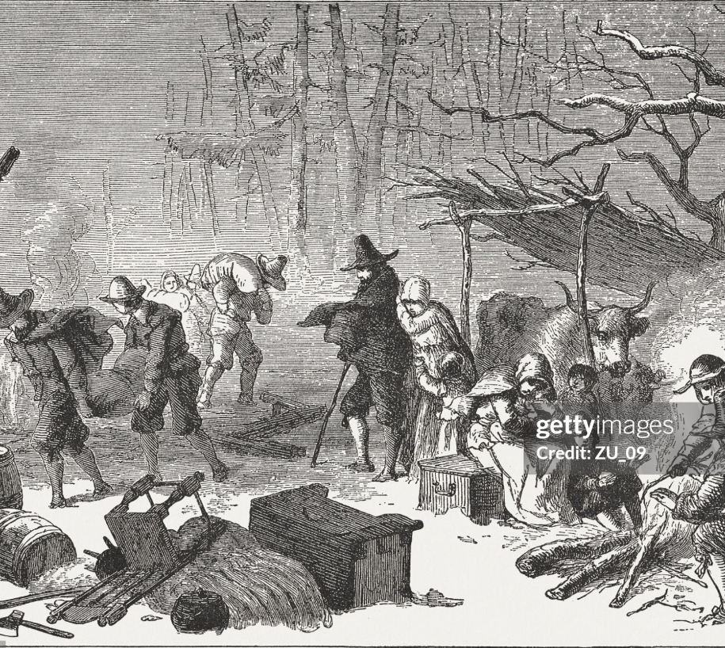
1856 – Les premiers colons de langue anglaise et de religion protestante arrivent dans le canton d’Arundel.
En 1875 des colons de langue française et de religion catholique viennent les rejoindre

Slide 14
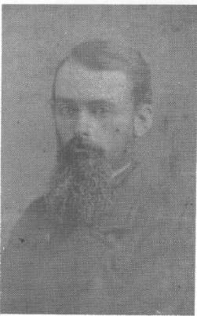
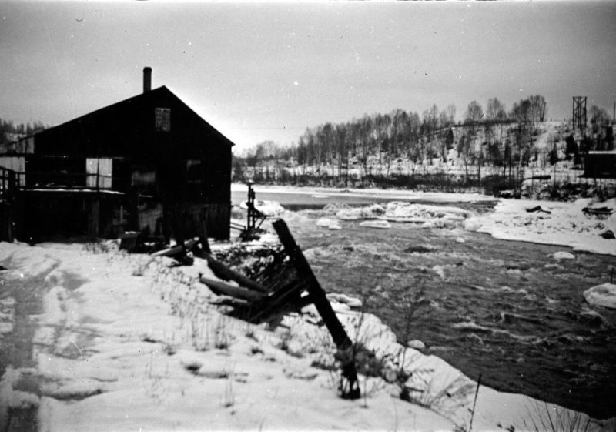
1857- William Staniforth achète 700 acres sur la rive ouest de la rivière. Il bâtit un barrage, un moulin à scie et une ferme.

Slide 15
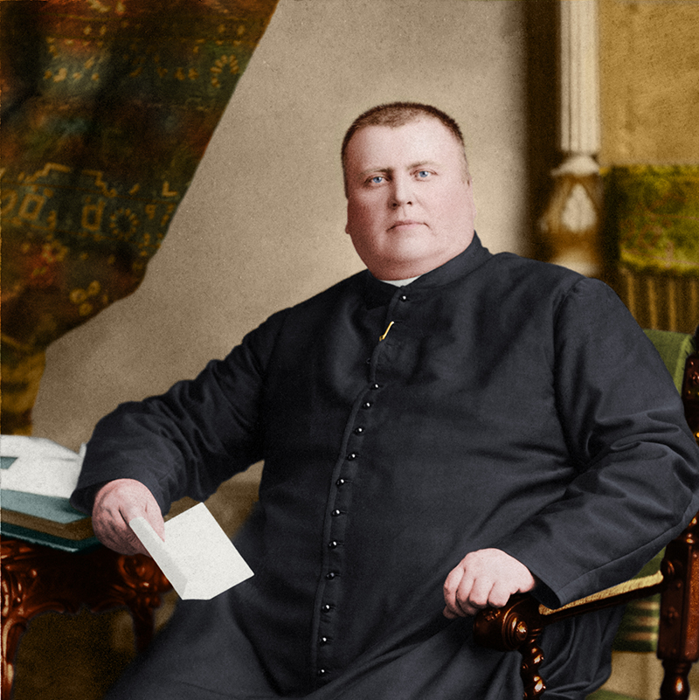
1878- Le curé Antoine Labelle plante une croix près de la rivière.
Il qualifie la région de paradis du nord.

Slide 16
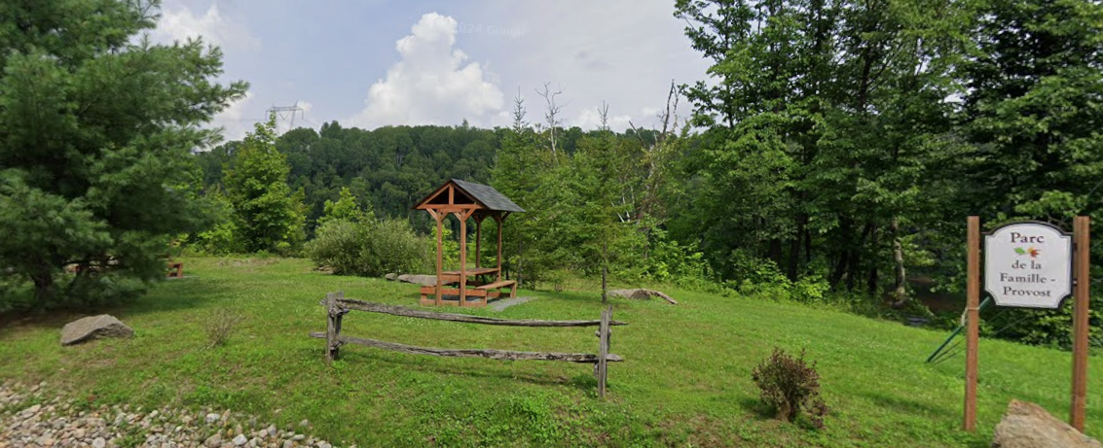
La croix aurait été installée près de ce qui est aujourd’hui le parc de la famille Provost, ou plusieurs colons francophones vivaient déjà.

Slide 17
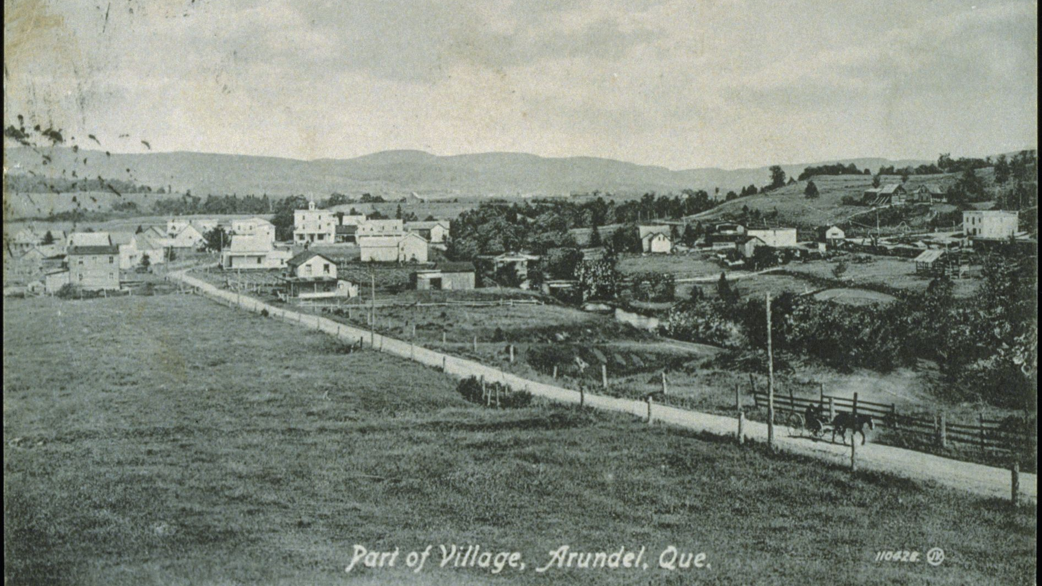
1879- Une première route est bâtie entre Arundel et la rivière Rouge

Slide 18
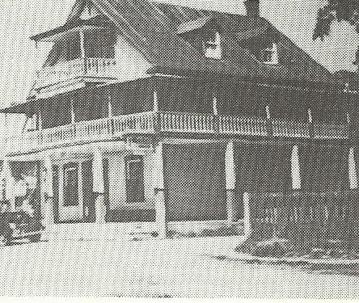
Vers 1880 – Hôtel bâti par Phillias Marinier qui deviendra l’hôtel Drouin en 1929.
1er commerce de l’agglomération

Slide 19
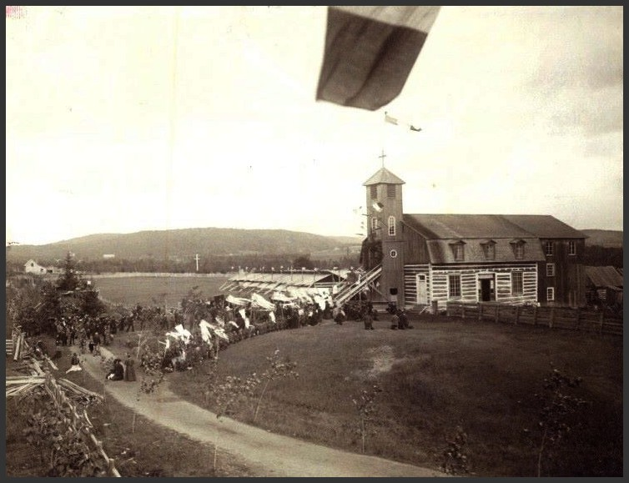
1883 – William Staniforth donne 10 acres de terrain pour construire une église catholique, qui sera achevée en 1885.
Le logement du bedeau est en bas et la chapelle au 2e étage.

Slide 20
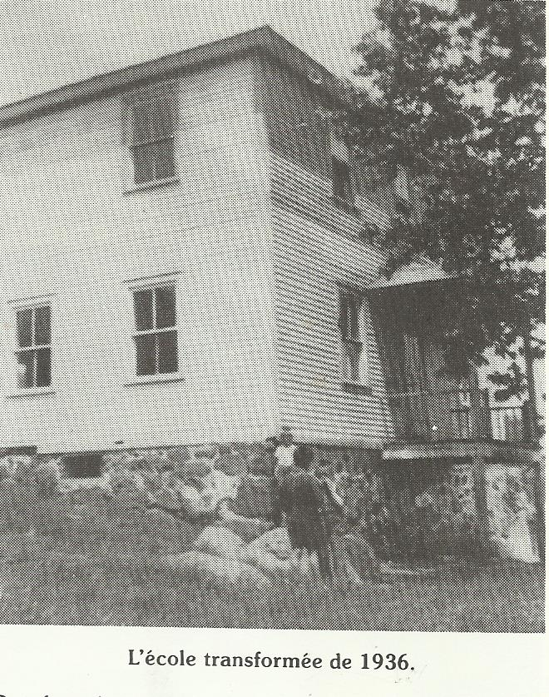
1884 – Construction de la 1ère école.
Un 2e étage est ajouté en 1936

Slide 21
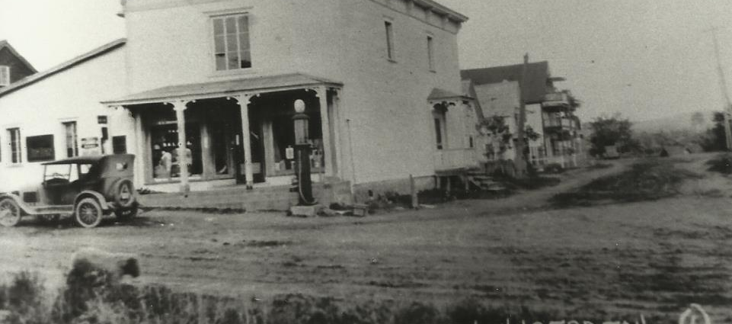
1884- Premier magasin général appartenant à Édouard Ferdinand Brosseau

Slide 22
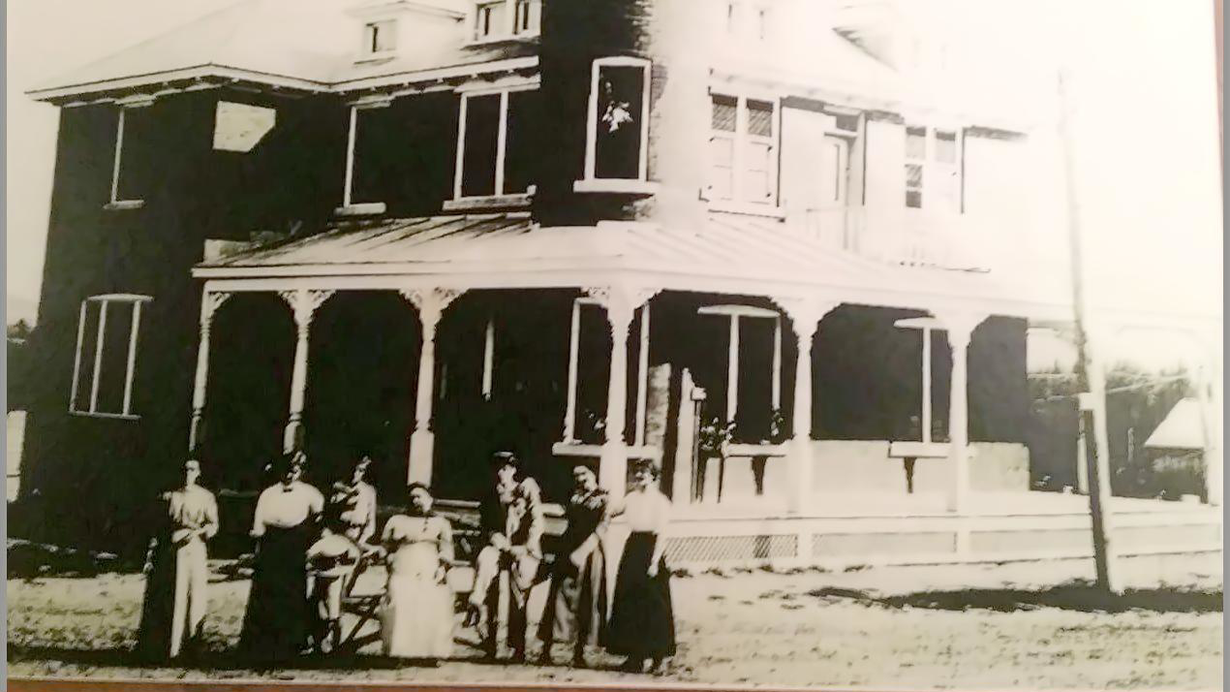
Maison d’Édouard Ferdinand Brosseau

Slide 23
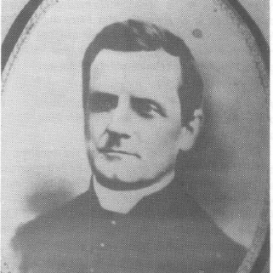
1887 - Le Père Gédéon Huberdeau fait un don de 10000$ aux Pères Marie de Montfort pour la construction d’un orphelinat.
La même année la congrégation achète le domaine de William Staniforth pour le montant du don.
L’orphelinat sera dans la maison de M Staniforth jusqu’en 1895.

Slide 24
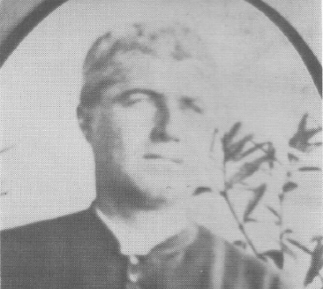
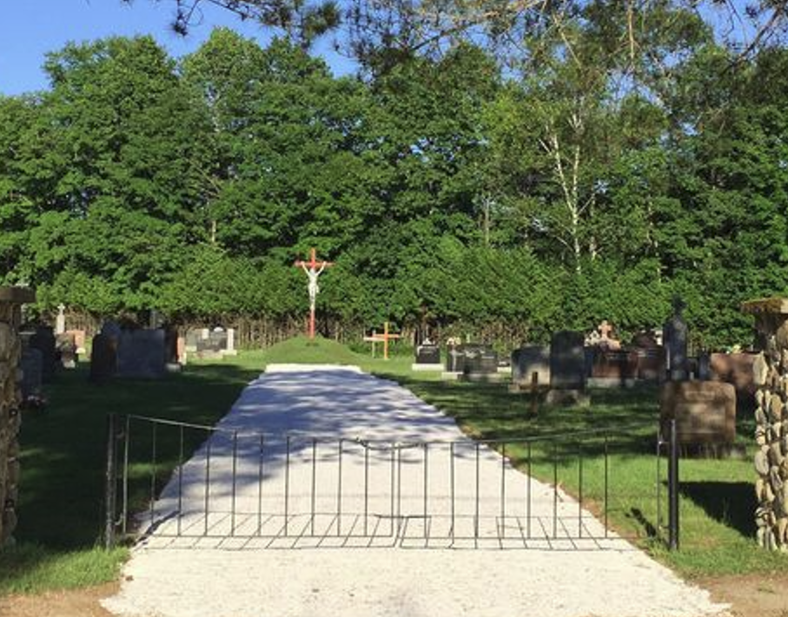
1892- Premier calvaire réalisé en bois par les corvées du père Cesbéron.
Le Christ en croix du Cimetière est le seul vestige de ce premier calvaire.

Slide 25
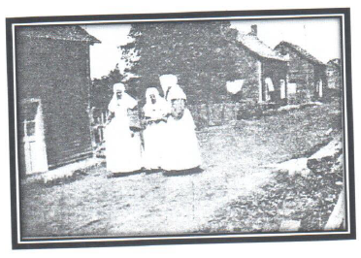
1892- Arrivée des sœurs de la Sagesse pour aider à l’orphelinat

Slide 26
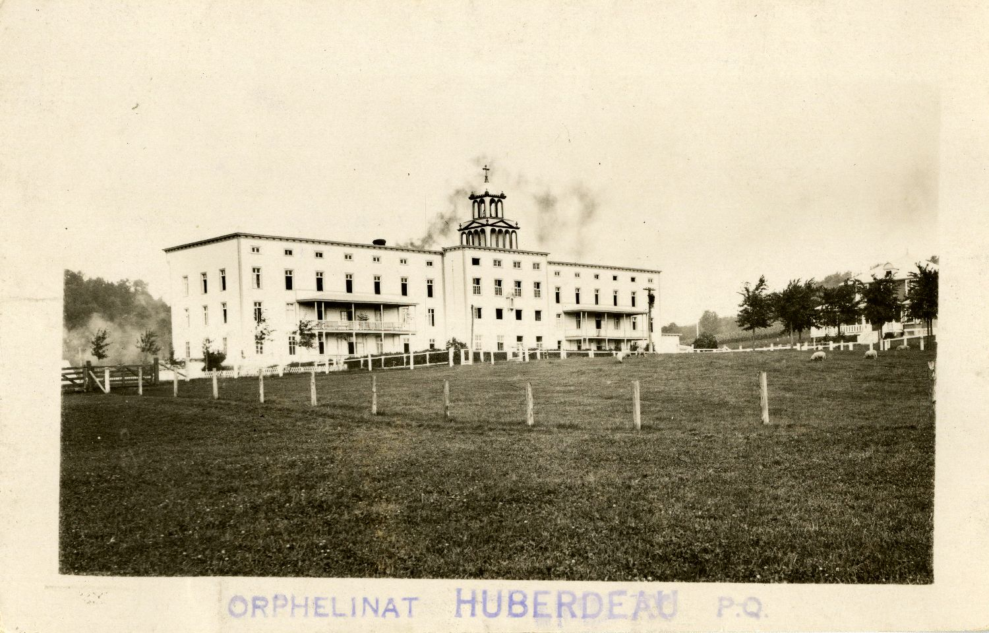
1895- Orphelinat
Plus grand orphelinat agricole au Canada.
Employeur important pour la region.

Slide 27
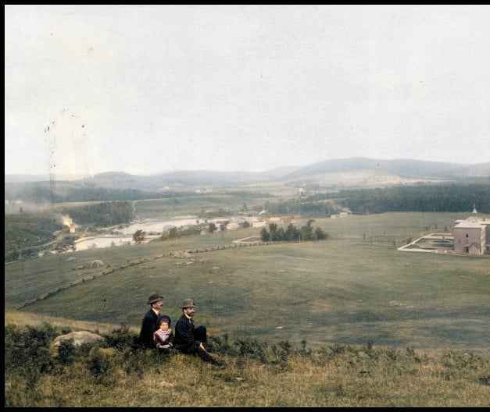
Les installations sont modestes au début

Slide 28
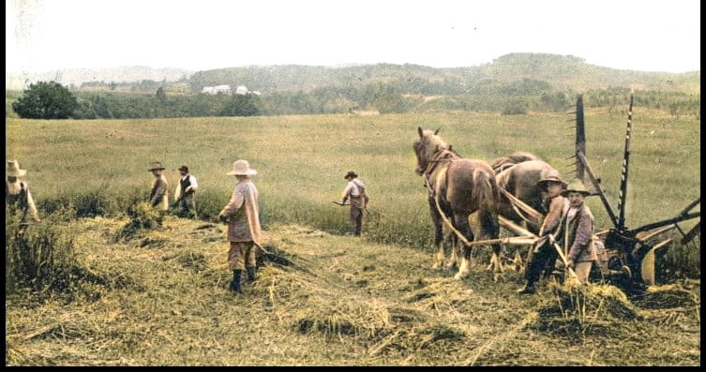

Slide 29
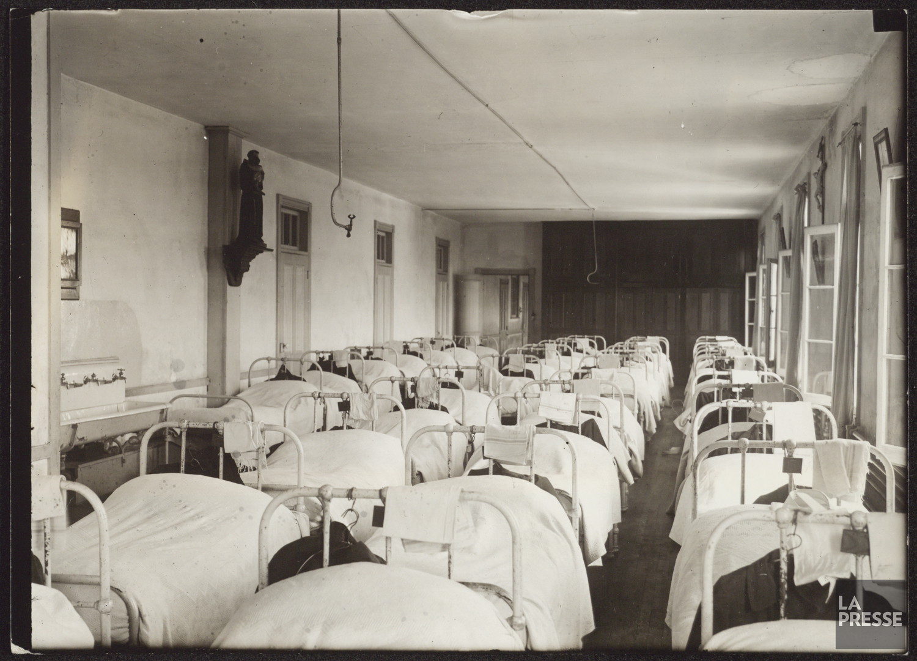

Slide 30
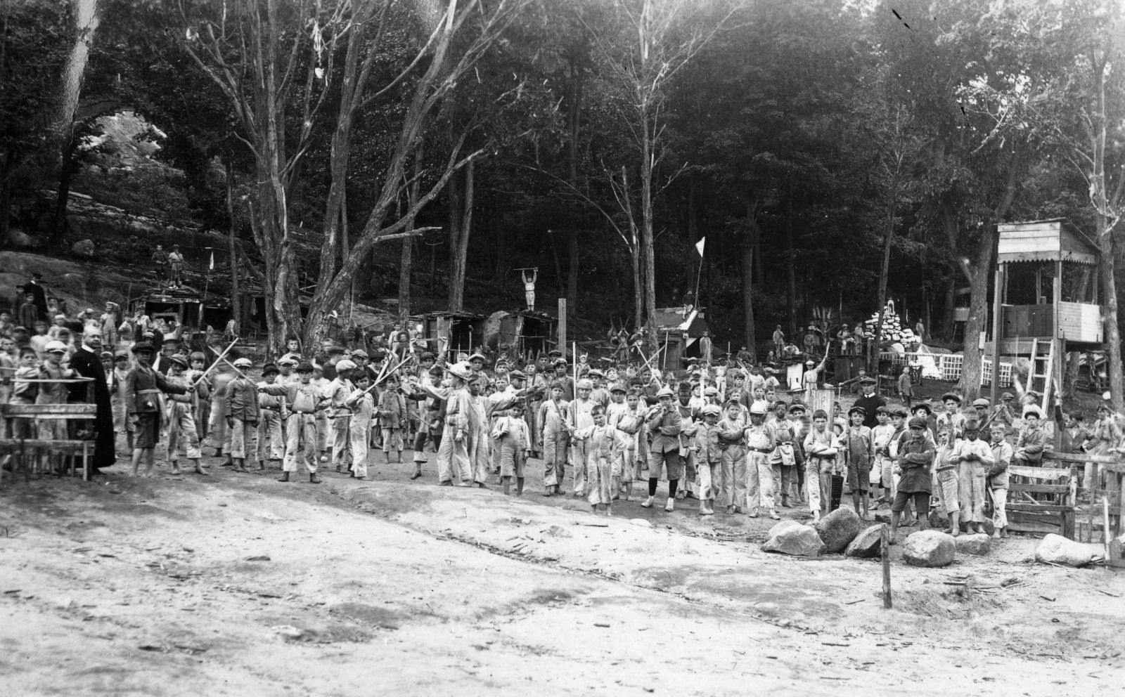

Slide 31
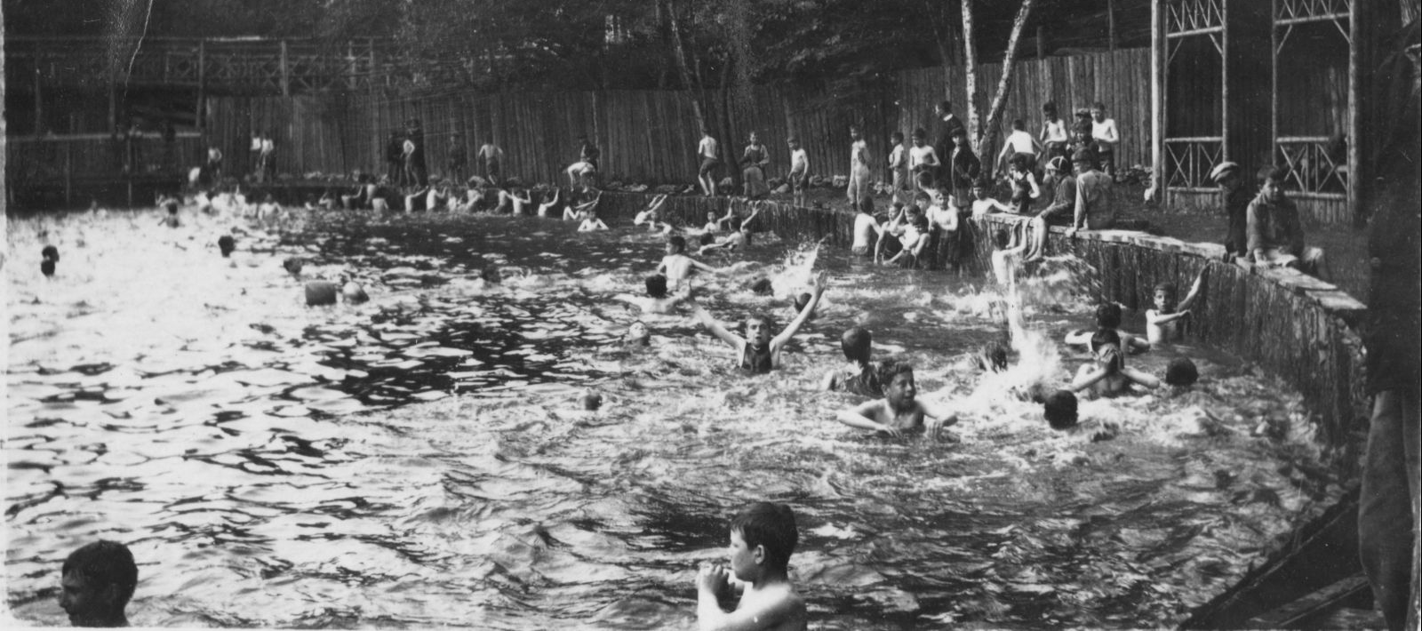
Mais se développeront avec le temps

Slide 32
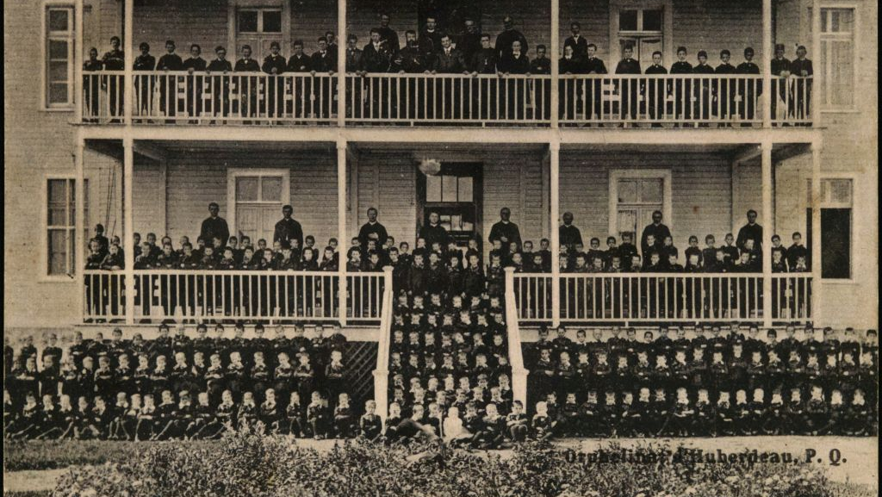
Il acceuillera jusqu’à 300 enfants

Slide 33
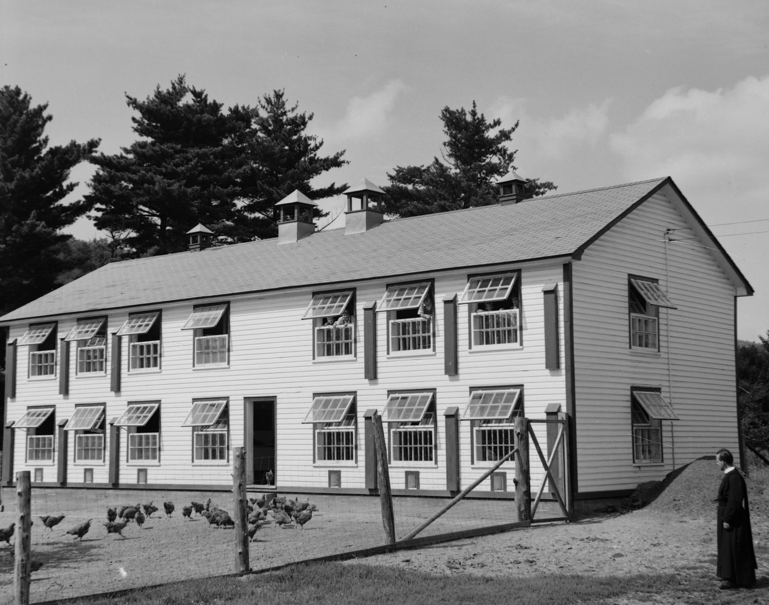
Le poulailler

Slide 34
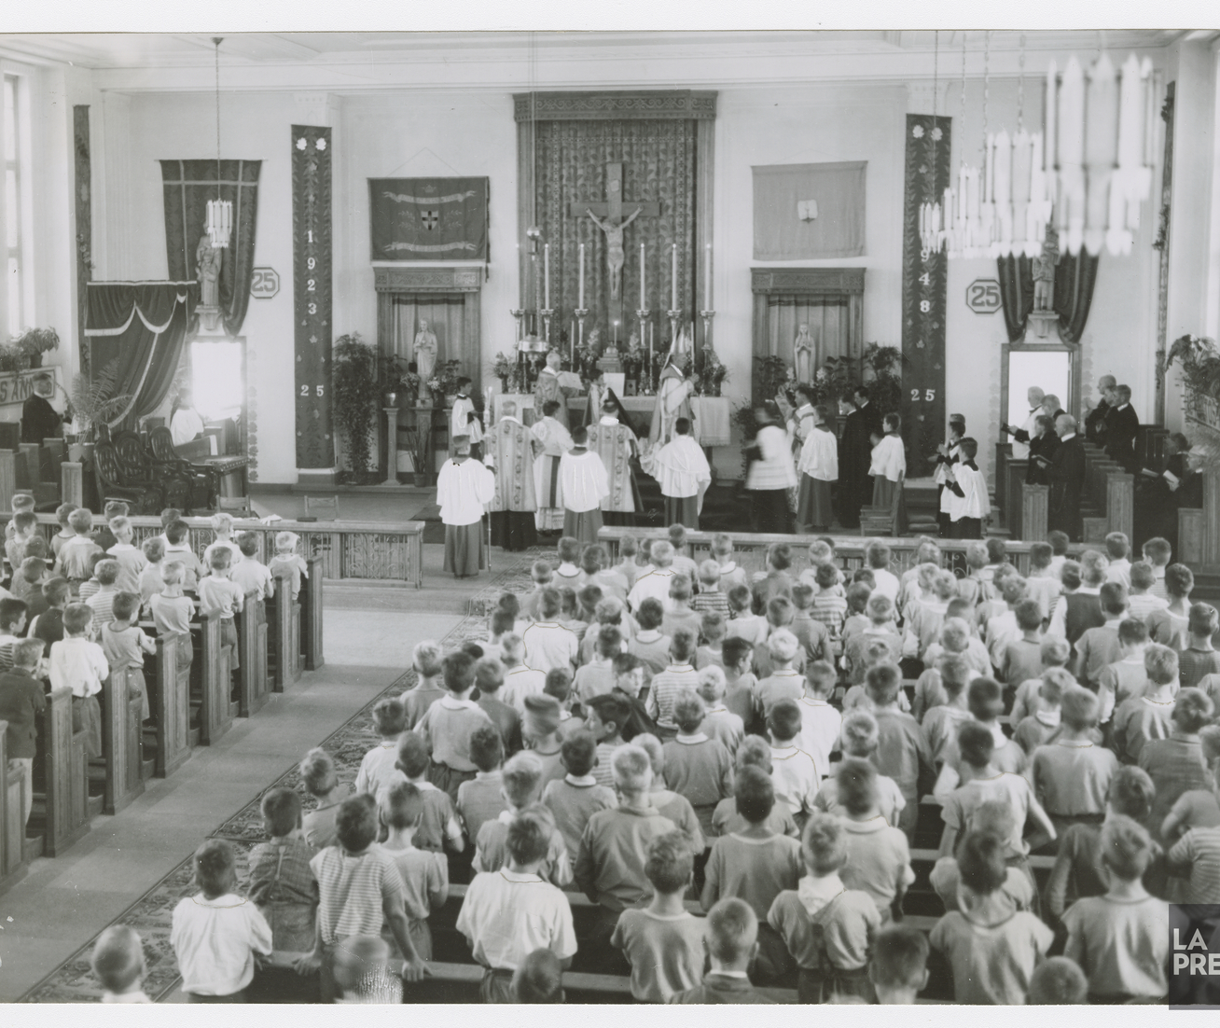
La chapelle

Slide 35
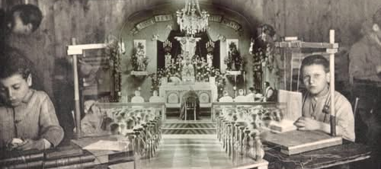
Atelier de reliure

Slide 36
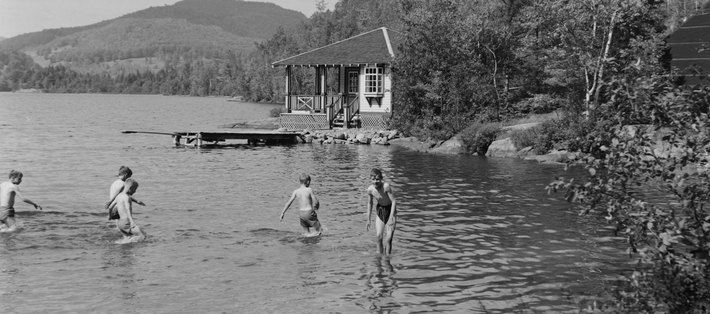
Aménagements au lac à la Loutre

Slide 37
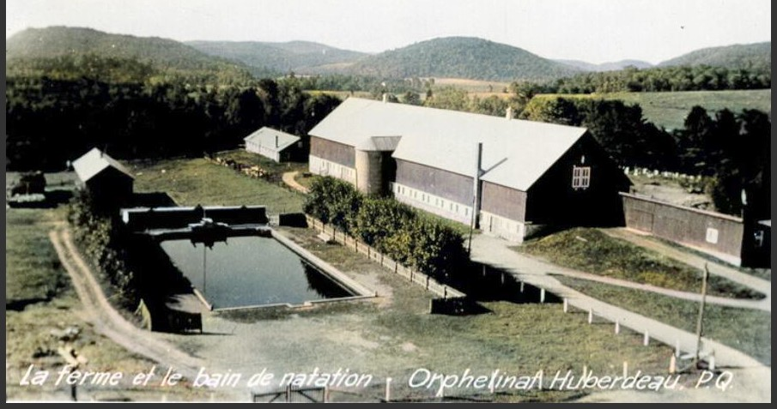

Slide 38
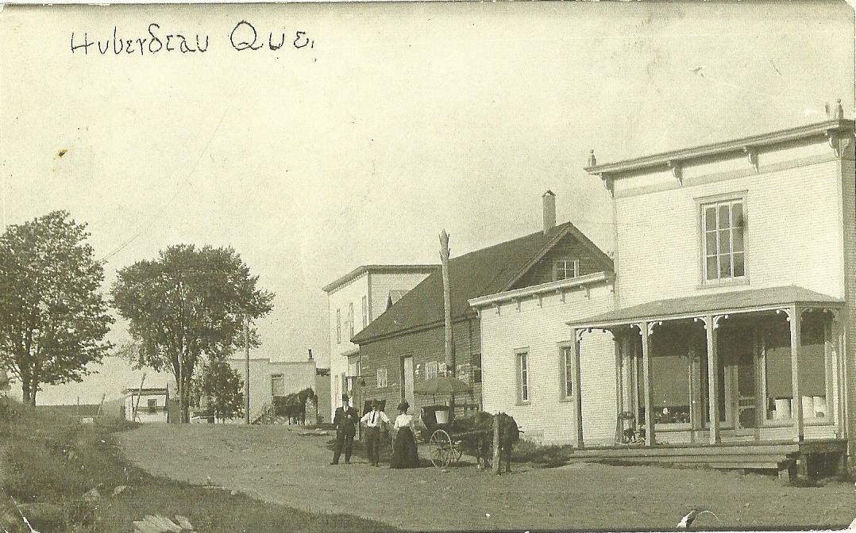
1895- Premier bureau de poste dans le magasin général E.F. Brosseau

Slide 39
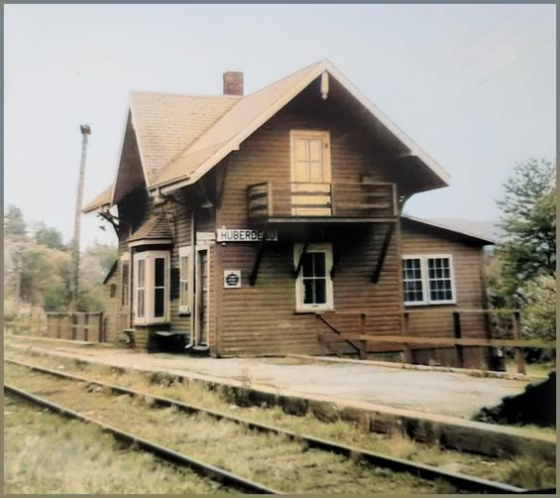
1897-Arrivée du chemin de fer

Slide 40
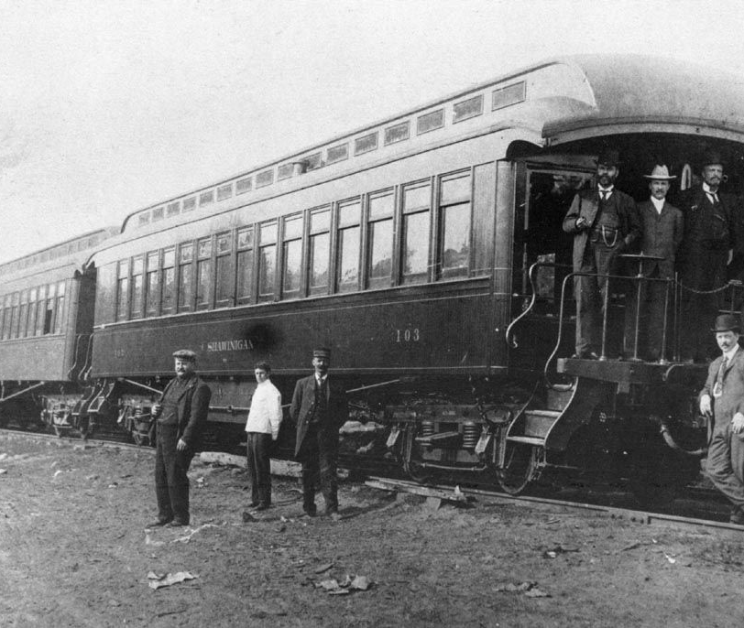
Lien rapide et efficace avec les grands centres, il a permis le développement du tourisme

Slide 41
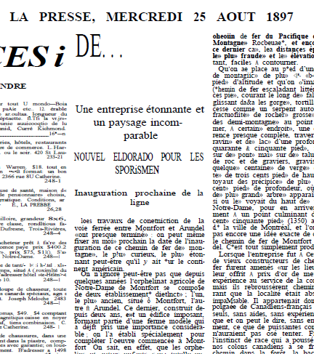
1897 - La promotion commence même avant que le chemin de fer soit achevé

Slide 42
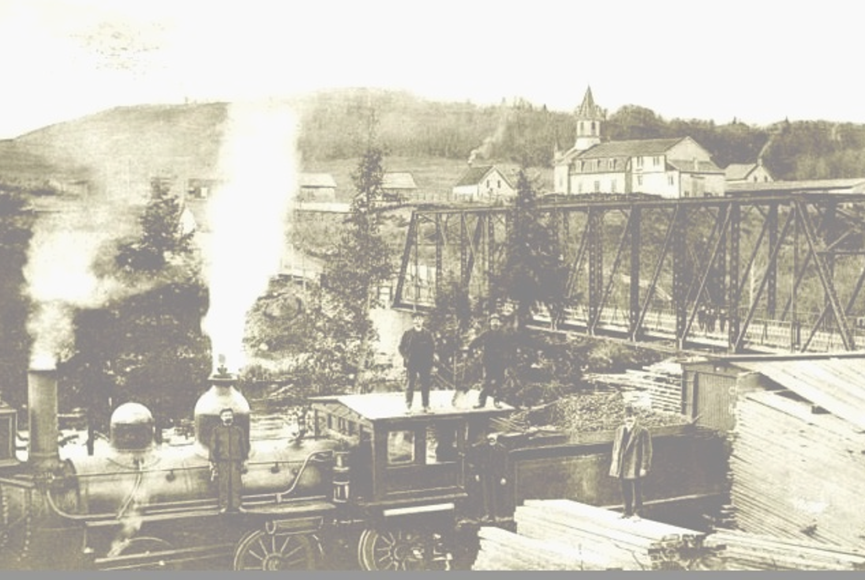
Un moulin à scie situé au fer à cheval possédait un petit chemin de fer qui traversait la rivière, pour apporter le bois qui était transbordé sur le train. Ce moulin a brûlé en 1901.

Slide 43
Notez que le train ne pouvait pas se retourner à Huberdeau. Il arrivait à reculons depuis la jonction avec le rail d’Arundel

Slide 44
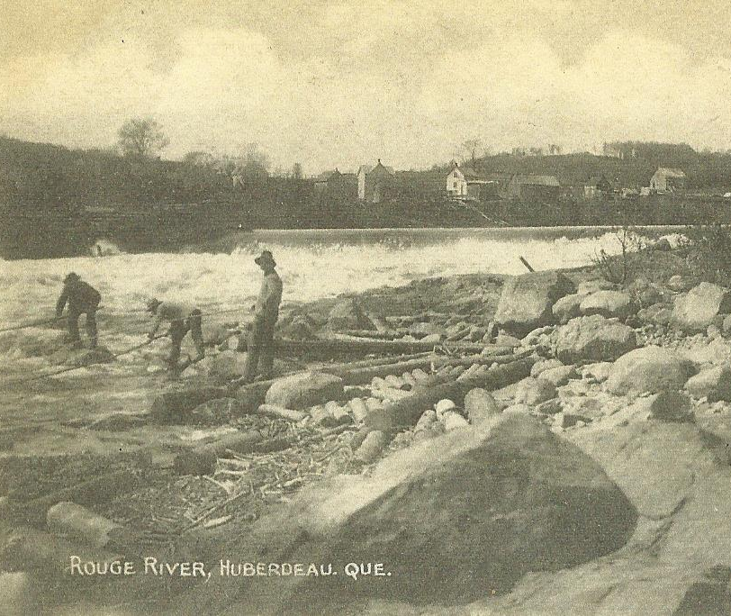
Avant l’arrivée du chemin de fer, le bois était transporté par la rivière. Par la suite seulement les billes de 4 pieds (pitounes) étaient flottées jusqu’aux usines papetières.

Slide 45
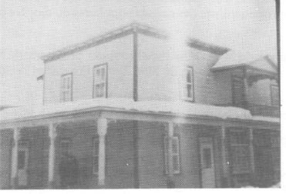
1897- Magasin général de John McLaughlin, aujourd’hui opéré depuis 4 générations.

Slide 46

1898 – Le pont de bois qui était en haut du barrage est emporté par les glaces

Slide 47

Un chaland est utilisé jusqu’à ce que le pont de fer soit prêt en 1904

Slide 48

1898- Le cable du chaland se brise causant 2 décès

Slide 49


Slide 50

Vers 1900 – Auberge du lac à la loutre construite par Joseph Trudel

Slide 51

1901 – L’église est rénovée. Elle occupe tout le bâtiment.

Slide 52

1903-4 Construction du pont de fer

Slide 53

Le développement se poursuit autour de l’église et du pont.

Slide 54

1909 – Arrivée du téléphone

Slide 55



1910 – 5 stations de statues en bronze au calvaire. Elles ont été réalisées en France.
Le 2e chargement a coulé dans l’Atlantique.

Slide 56



Le calvaire sera un lieu de pélérinage très populaire

Slide 57


Le Devoir – mars 1916
1916 – Incendie majeur sur la rue du château

Slide 58

1920 - Magasin général Gauthier

Slide 59

1924 - L’orphelinat est pris en charge par les frères N.D. de la miséricorde

Slide 60

1926 – La municipalité d’Huberdeau est créée.

Slide 61

Juillet 1926 – Premier conseil municipal

Slide 62

1926 – Arrivée de l’électricité
La glacière de la rue Principale était remplie de blocs de glace en hiver . Ils étaient ensuite vendus de porte à porte avant que les réfrigirateurs arrivent.

Slide 63

1924 – La voie ferrée est prolongée jusqu’à St-Rémi. Ce qui contribuera au développement de Gray Valley.

Slide 64


Slide 65

Fromagerie de Gray Valley

Slide 66

1928-Commission scolaire catholique.

Slide 67

1928 –L’aqueduc.
Le lac à la Loutre étant à une altitude plus élevée que le village, un simple tuyau achemine l’eau, sans qu’une pompe soit nécessaire.

Slide 68

1930 – Le bureau de poste est relocalisé près du pont dans la maison de J.P. St-Georges

Slide 69


1931 -La Grotte qui illustre les apparitions de la Vierge Marie à Bernadette Soubirous

Slide 70


1931 – Nouvelle église

Slide 71

1931- La salle paroissiale bâtie avec le bois de l’ancienne église; devenue ensuite le service d’incendie

Slide 72

1931- Hôtel Richer aussi appelée Hôtel des pèlerins

Slide 73

Publicité de 1937

Slide 74

1941 – Incendie de l’orphelinat; heureusement il n’y a eu aucune victime.

Slide 75

1942 – L’orphelinat est reconstruit avec des matériaux à l ’épreuve du feu

Slide 76

1944- Caisse populaire

Slide 77

1946 – Maison Arthur Broseau et magasin Cyprien Brosseau

Slide 78

La rue Principale

Slide 79

1950 - Maison de Roland Fortier qui abrita la caisse populaire, une boucherie, un dépanneur, un salon de coiffure…

Slide 80

1950 – Nouvelles écoles, une pour les filles l’autre pour les garçons

Slide 81

1964 – Nouvelle caisse populaire

Slide 82

1964 - Fermeture de la boulangerie Langevin

Slide 83



1970… L’arrivée importante de nouveaux travailleurs à l’école de protection accélère l’expansion de la communauté.

Slide 84

1974 – Le terrain de balle

Slide 85

1976 – Nouveau bureau de poste

Slide 86

1978 – Le tennis

Slide 87

1983 – La résidence pour personnes âgées dans l’ancienne résidence des frères.

Slide 88

1991 – Un camion surchargé cause l’effondrement du pont.

Slide 89

1991 – Installation d’un pont temporaire

Slide 90

2001 – Nouveau pont

Slide 91

2014 – Résidence Vallée de la Rouge

Slide 92
Pour plus d’info voir huberdeau.ca/histoire
Bibliographie
Bibliothèque et Archives Nationales du Québec
Centenaire paroisse Huberdeau, 1984, André Lévesque, Marielle Drouin, Marc St-Georges, Émile Sarrasin
Hommage à nos Pionniers, 2013, Yvonne Brosseau
Wekarinis.ca, Jean-Guy Paquin
The Tweedsmuir Village Histories, 1954, The Arundel Women’s institute
Le p’tit gars du Nord, Daniel Brosseau
NousTV Le cœur de mon village, 2025, Arundel-Huberdeau
Histoire populaire du Québec, tome 1-5, Jacques Lacoursière
Secretsdhistoire.tv, plusieurs épisodes,
Ils ont couru l’Amérique, 2014, Serge Bouchard & Marie-Christine Lévesque
Elles ont fait l’Amérique, 2011, Serge Bouchard & Marie-Christine Lévesque
On nous appelait les sauvages, 2011, Dominique Rankin & Marie-Josée Tardif
L’interculturalisme, 2000, Gérard Bouchard
Merci à Marie St-Georges pour sa contribution.
Benoit Drouin 2026

